Slide 1
«Игры на асфальте как средство и условие реализации основной образовательной программы ДОУ в летний период»

Slide 2
«Социально-коммуникативное развитие»
развитие взаимодействия ребенка со сверстниками, уважительного и доброжелательного отношения к окружающим
формирование первичных представлений о безопасных играх на асфальте, воспитание осознанного отношения к выполнению правил безопасного поведения
становление самостоятельности детей, выработка у них саморегуляции поведения
формирование волевых черт характера

Slide 3
«Познавательное развитие»
формирование элементарных математических представлений, первичных представлений об основных свойствах и отношениях объектов окружающего мира
развитие восприятия, внимания, памяти, наблюдательности, способности анализировать, сравнивать, устанавливать простейшие связи, делать обобщения, выделять существенные признаки

Slide 4
«Речевое развитие»
развитие свободного общения между детьми и взрослыми, овладению конструктивными способами и средствами взаимодействия
развитие компонентов устной речи
приобщение детей к художественной литературе

Slide 5
«Художественно-эстетическое развитие»
развитие эстетических чувств детей, художественного восприятия, образных представлений
развитие музыкальных способностей, ориентировки в пространстве

Slide 6
«Физическое развитие»
эффективное средство закаливания детей
развитие физических качеств детей
формирование первичных представлений о здоровом образе жизни, пользе спорта, подвижных игр, влиянии свежего воздуха
укрепление различных органов и систем организма

Slide 7
Игры на асфальте как развивающая предметно-пространственная среда ДОУ
Отвечают основным требованиям к среде:
Содержательно-насыщенные
Развивающие
Доступные
Вариативные
Многофункциональные
Здоровьесберегающие
Эстетически-привлекательные

Slide 8
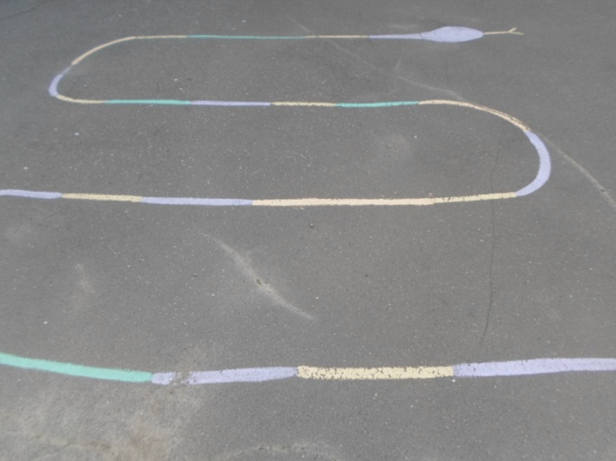
«Змейка»

Slide 9
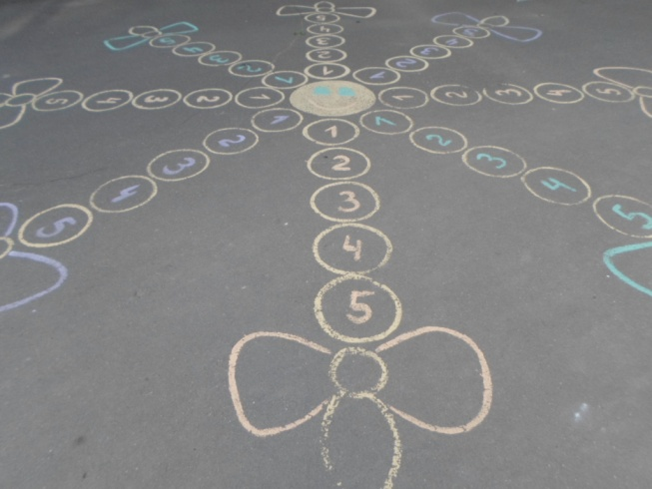
«Солнышко с косичками»

Slide 10
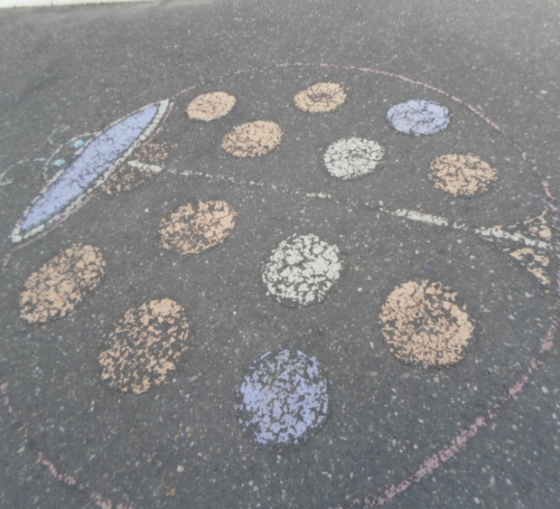
«Божья коровка»

Slide 11
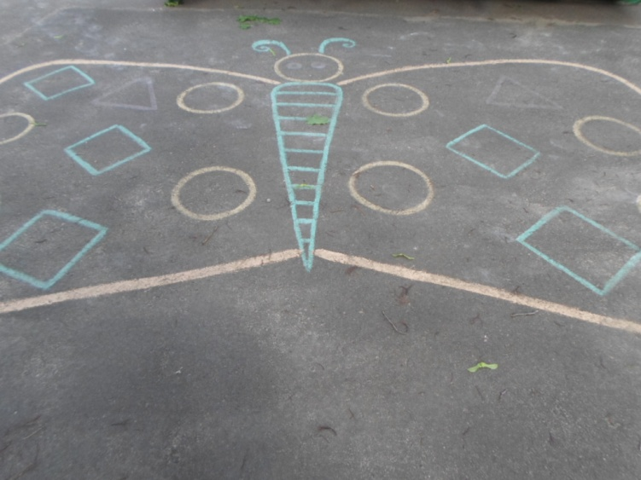
«Бабочка»

Slide 12
«Божья коровка»

Slide 13
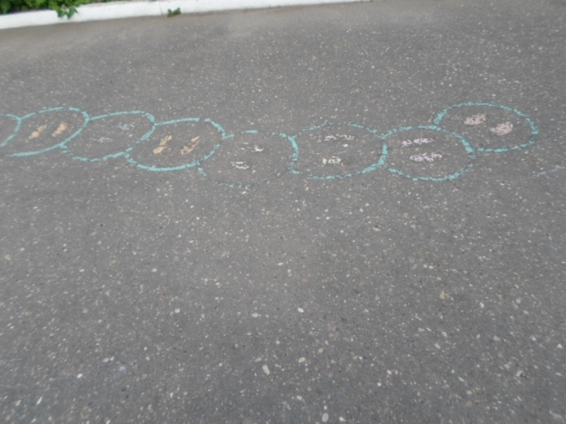
«Гусеница»

Slide 14
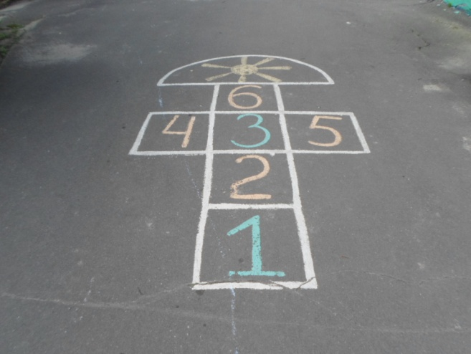
«Решетчатые классики»

Slide 15
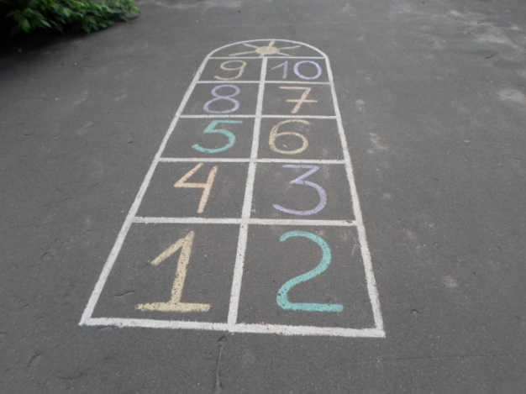
«Прямоугольные классики»

Slide 16
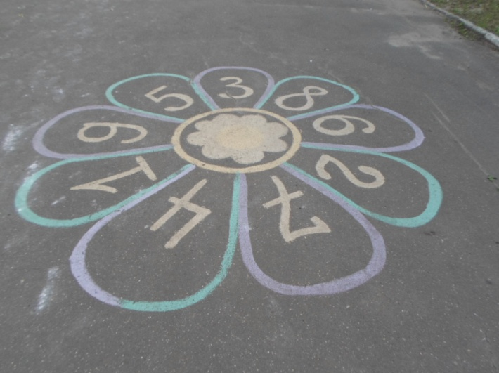
«Цветок»

